Slide 1
Дистанційне навчання дисципліні «Нарисна геометрія та інженерна графіка»: особливості та проблеми
Лопатюк С.П., к.т.н., доцент
Державний університет інфраструктури та технологій
Київський інститут водного транспорту ім. гетьмана П.Конашевича-Сагайдачного
(Україна)

Slide 2
Актуальність дослідження. Особливі умови навчального процесу, пов’язані з пандемією COVID-19, вимагають оцінки ефективності дистанційного навчання і переосмислення можливостей сучасних інформаційних технологій для забезпечення якості освітніх послуг.
Мета дослідження. Обгрунтування доцільності використання хмарного сервісу Autodesk Fusion 360 для цілей навчання інженерній графіці.

Slide 3
Предметом вивчення дисципліни «Нарисна геометрія та інженерна графіка» є складання і читання креслень або графічних моделей геометричних об’єктів, з яких утворюються технічні вироби. Специфіка навчання дисципліні полягає в необхідності навчити студента креслити, надати рекомендації щодо виправлення помилок, неточностей, вимог стандартів. Все це бажано робити в реальному часі, спілкуючись із студентами в межах обраної платформи дистанційного навчання.
Традиційно важливим при викладанні «Нарисної геометрії та інженерної графіки» є принцип наочності. Він дозволяє студентам легше уявляти та засвоювати методи зображення просторових об’єктів на площинах проекцій, сприймати умовності, спрощення і вимоги.

Slide 4
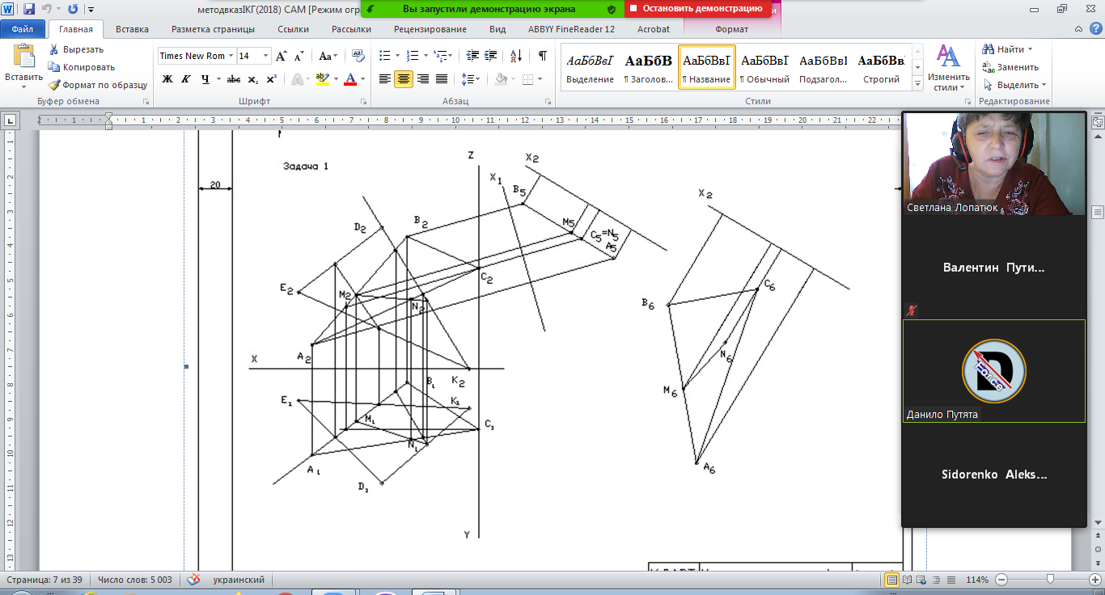
Демонстрація креслення з методичних вказівок

Slide 5
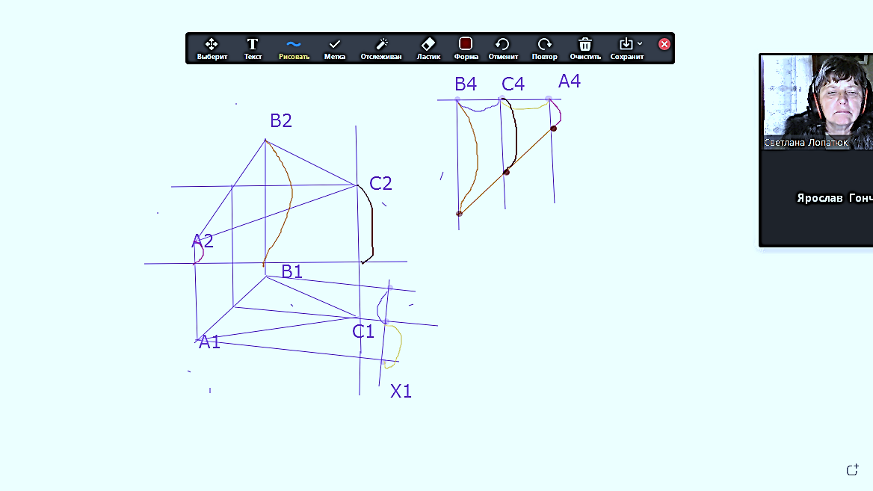
Креслення фрагменту задачі на дошці в Zoom
Для кращого засвоєння матеріалу студентами необхідно, наприклад, швидко накреслити фрагмент креслення на дошці. Дошка в Zoom дозволяє зробити найпростіші рисунки.

Slide 6
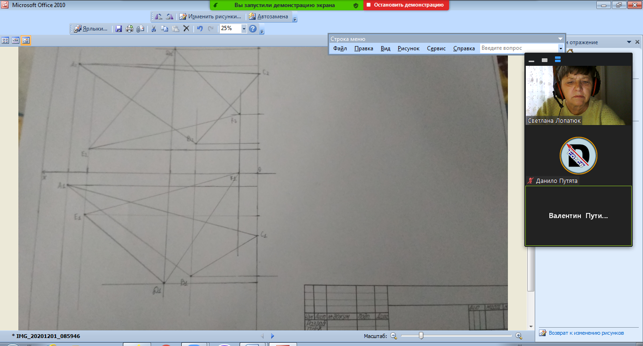
Покрокова перевірка виконання завдання студентом

Slide 7
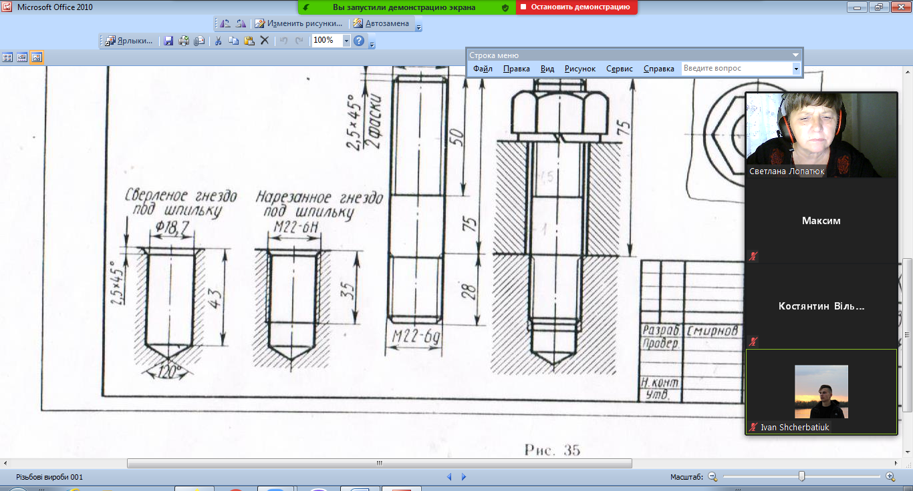
Демонстрація стандартів зображення різьбових з’єднань

Slide 8
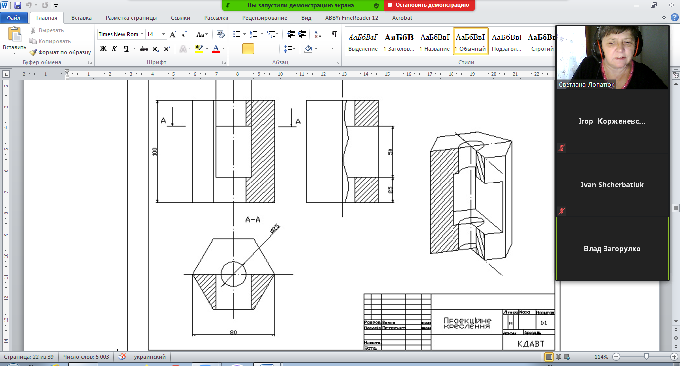
Демонстрація прикладу виконання поточного завдання

Slide 9
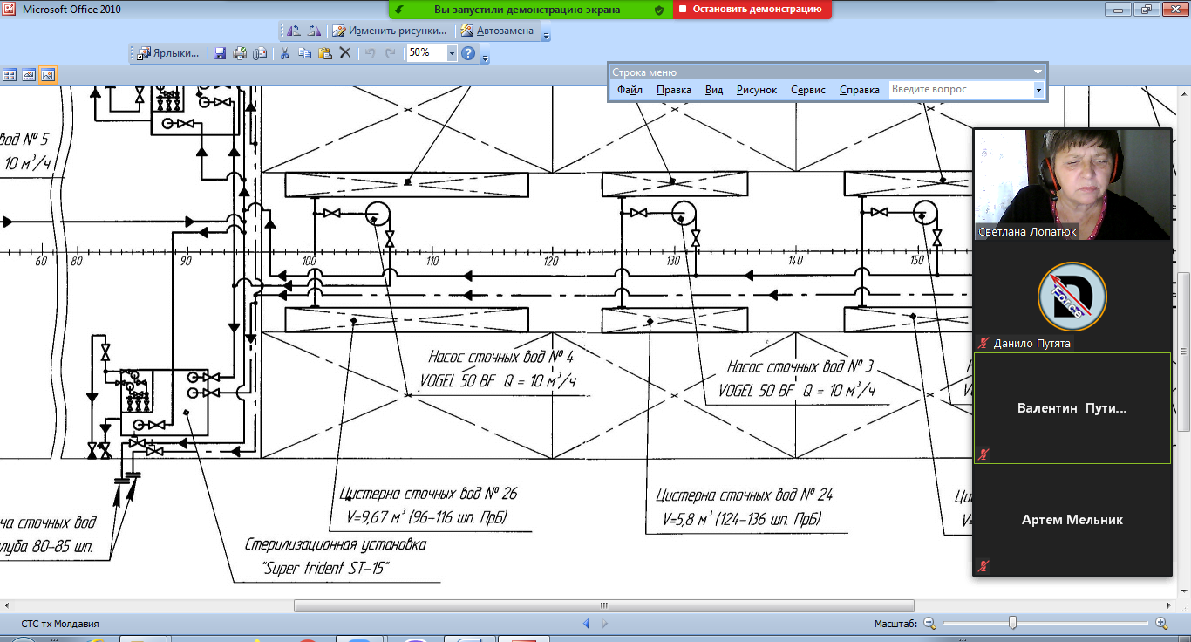
Демонстрація стандартів зображення елементів суднової технічної системи

Slide 10
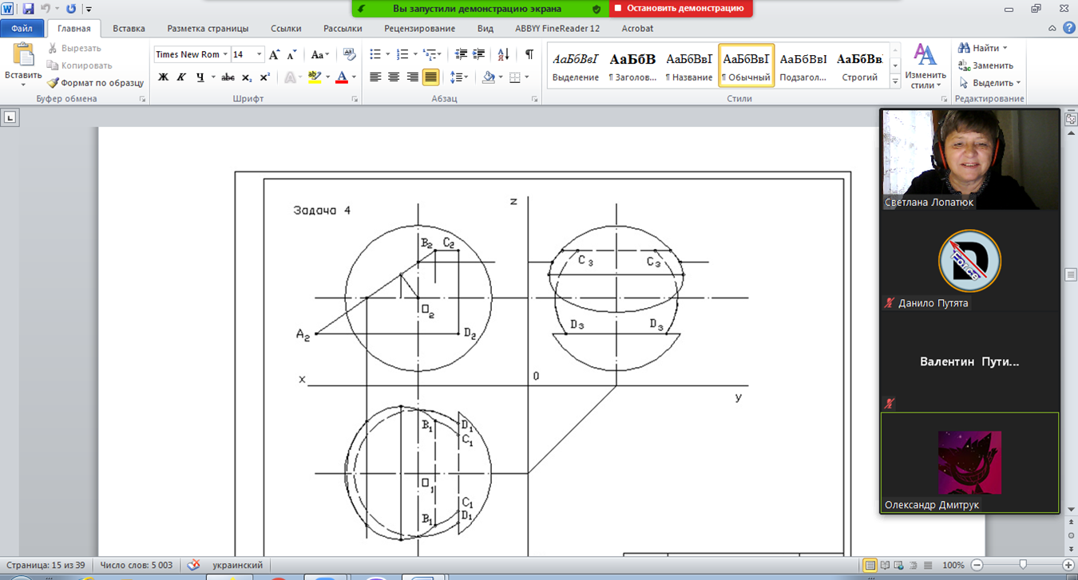
Завдання для виконання

Slide 11
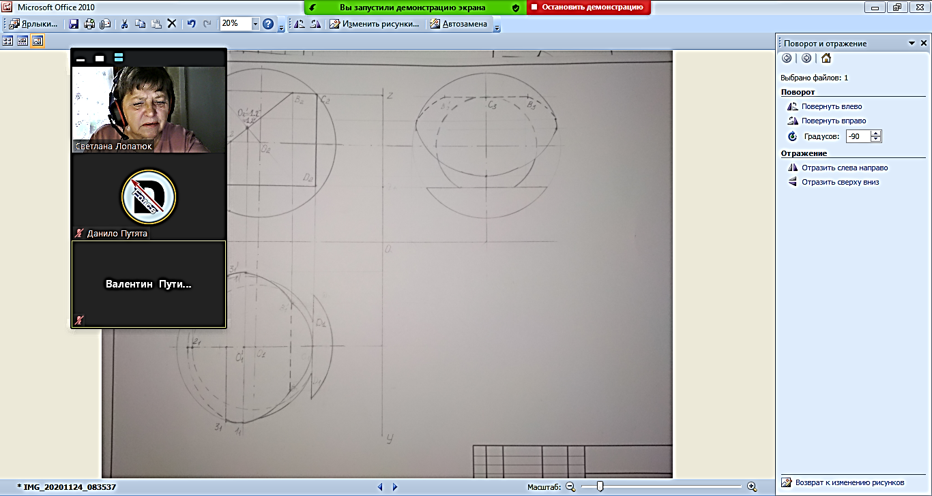
Перевірка виконаного студентом завдання
Досить витратною за часом і такою, що потребує від викладача особливої зосередженості, є процедура перевірки виконаних студентами завдань. На відміну від інших дисциплін складно описати словами неточності і помилки в графічному завданні, хоча і така схема має бути задіяна.

Slide 12

Розробник Autodesk
Перший випуск грудень 1982
Сайт autodesk.com
Предметом вивчення комп’ютерної графіки є створення електронних моделей геометричних об’єктів, з яких утворюються технічні вироби. Як правило, методичні вказівки для ознайомлення з будь-якою системою автоматизованого проектування (в КІВТ ДУІТ - це САПР AutoCAD) являють собою покроковий опис дій для виконання завдання.

Slide 13
Приклад покрокового опису виконання завдання з комп’ютерної графіки
Побудова зрізаної піраміди (з правильним 4-кутником в основі)
Команда: ПИРАМИДА
4 сторон Описанный
Центральная точка основания или [Кромка/Стороны]: 210,100
Радиус основания или [Вписанный]: 100
Высота или [2Точки/Конечная точка оси/Радиус верхнего основания]: р
Радиус верхнего основания <0.0000>: 50
Высота или [2Точки/Конечная точка оси]: 200
Команда: '_zoom
Укажите угол рамки, введите масштаб (nX или nXП), или
[Все/Центр/Динамика/Границы/Предыдущий/Масштаб/Рамка/Объект] <реальное время>:
_all Выполняется регенерация модели.

Slide 14
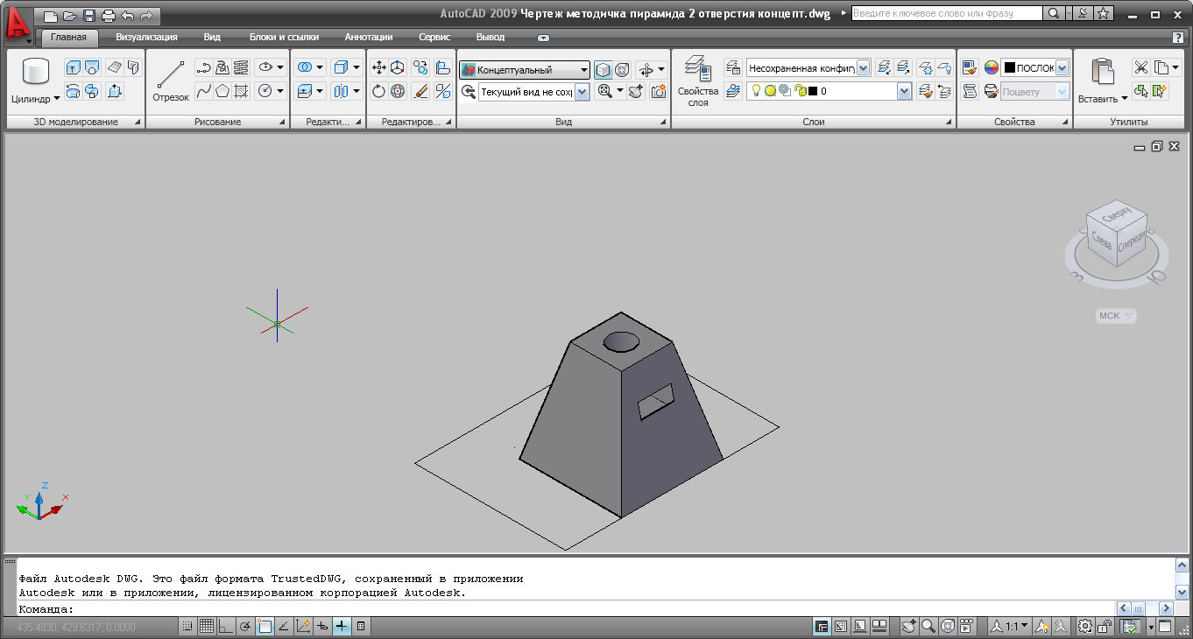
Результат виконаного завдання за допомогою команд AutoCAD

Slide 15

Для спільного виконання завдання або для перевірки результату необхідно щоб у викладача і у студента було ідентичне програмне забезпечення.
На сьогодні існує відомий хмарний додаток Autodesk Fusion 360, призначений для промислового дизайну і машинобудівного проектування. Хмарна технологія додатку Fusion 360 дозволяє отримати доступ до інструментарію 3D-моделювання за допомогою веб-браузера комп’ютера або іншого мобільного приладу з доступом до Інтернету. Додаток може використовувати і редагувати дані, створені в різних САПР.

Slide 16
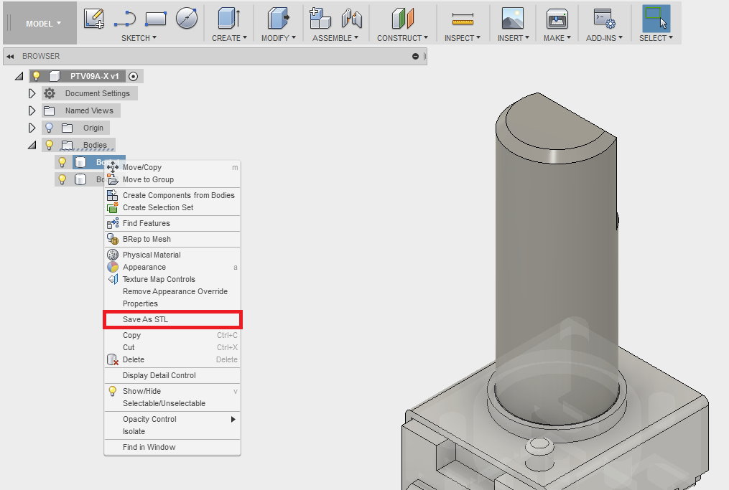
Приклади моделювання в Fusion 360

Slide 17
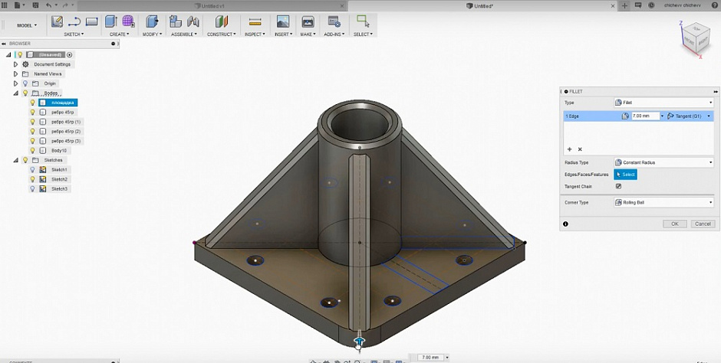

Slide 18
Висновок. Використання програмного забезпечення Autodesk Fusion 360 надасть можливість значно покращити ефективність навчального процесу і сприятиме розвитку міжнародних зв’язків навчального закладу, академічній мобільності студентів і викладачів.

